Slide 1
Nemzeti identitás és Magyarországhoz való viszony az erdélyi magyarok körében 2021

Slide 2
A kutatás jellemzői
Célpopuláció: 18 év fölötti erdélyi magyarok
Lekérdezés típusa: PAPI (személyes lekérdezés kérdezőbiztossal, nyomtatott kérdőívvel)
Mintanagyság: 1218 személy
Időpont: 2021 június 15 – július 26
Mintavétel típusa: rétegzett mintavétel, véletlenszerű kezdőponttal és léptékkel
Hibahatár: ± 2,9%
Az eredményeket településtípus, nem és életkor szerint súlyoztuk
Adatfelvétel: Trasylvania Inquiry, Kolozsvár

Slide 3
Témák, a bemutató szerkezete
Fő témák:
A nemzeti identitás meghatározói és változása (idősoros adatok)
magyar állampolgárság; választói viselkedés
magyarországi és romániai politikához való viszony
Idősorok:
2007; 2010: MTA Kisebbségkutató Intézet (Kárpát Panel)
2013: Nemzeti Kisebbségkutató (Erdélyi magyarok a magyarországi és romániai politikai térben)
2016: Kvantum Research (Nemzeti Barométer)
2019: Bálványos Intézet, Székelyföldi Közpolitikai Intézet (Regionális Barométer)

Slide 4
1. Nemzeti identitás

Slide 5
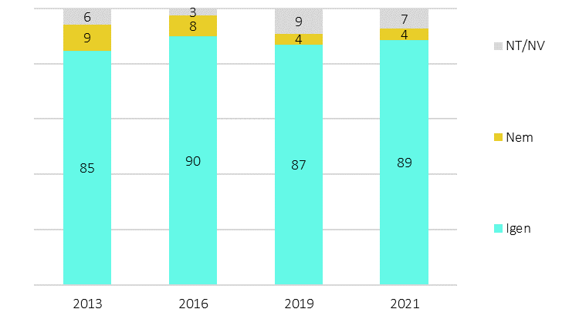
Ön szerint a romániai/erdélyi magyarok részét képezik-e a magyar nemzetnek?

Slide 6
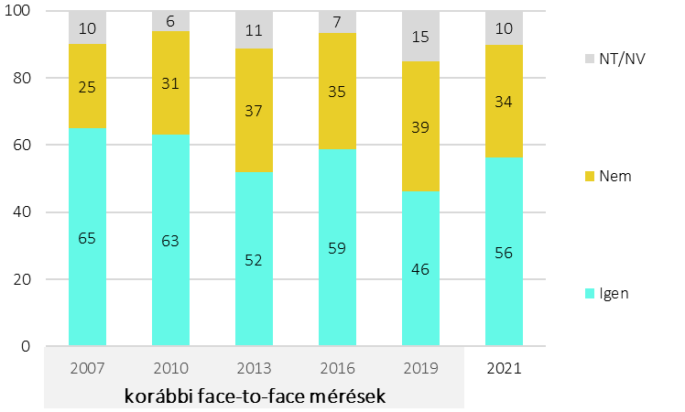
Ön szerint a romániai/erdélyi magyarok részét képezik-e a román nemzetnek?

Slide 7
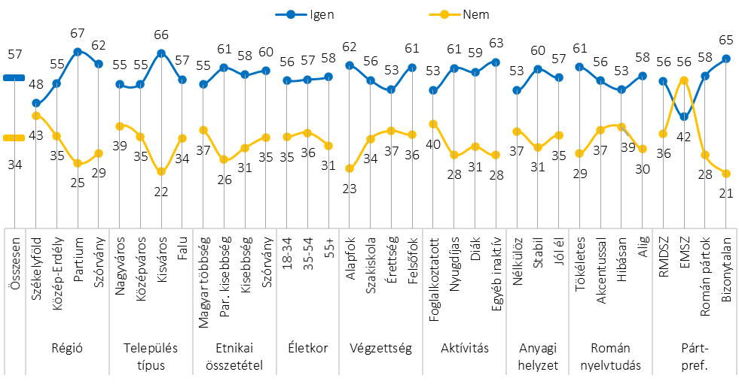
Ön szerint a romániai/erdélyi magyarok részét képezik-e a román nemzetnek? (háttérváltozók szerint)

Slide 8
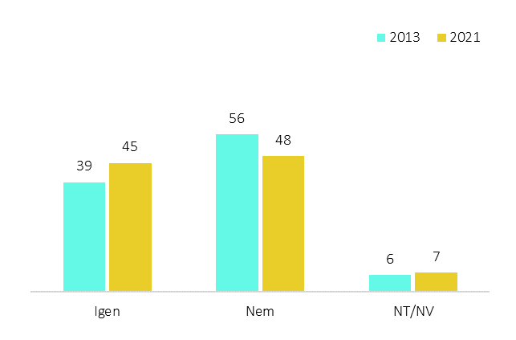
Kérem mondja meg, Ön személyesen a román nemzet tagjának érzi magát?

Slide 9
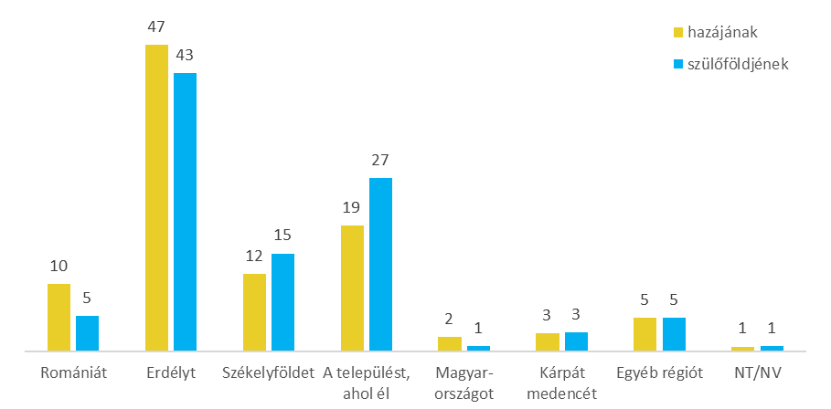
Az alábbiak közül Ön mit tekint leginkább hazájának? És szülőföldjének?

Slide 10
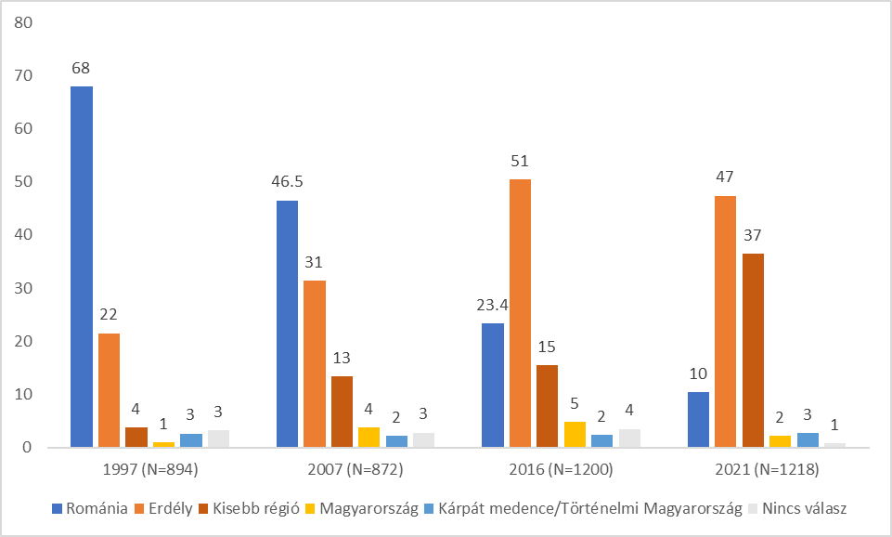
Ön mit tekint hazájának?

Slide 11
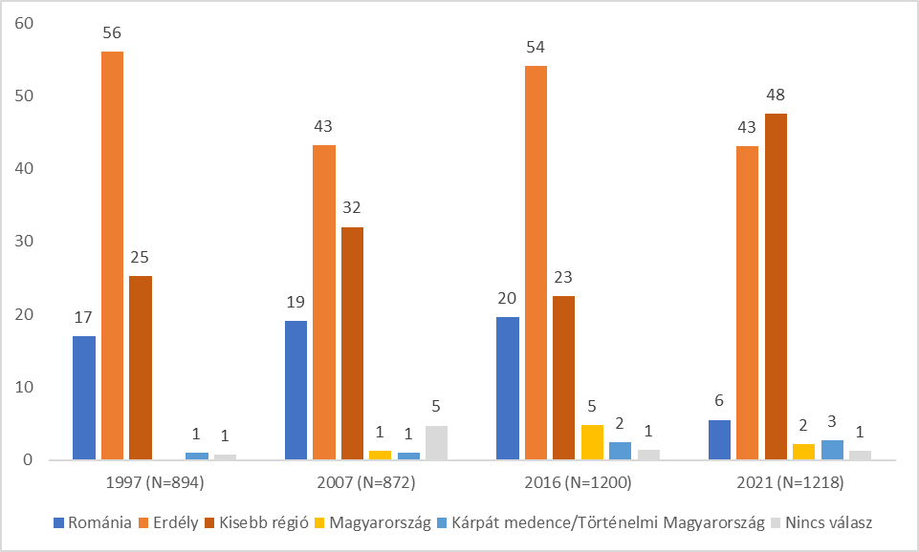
Ön mit tekint szülőföldjének?

Slide 12
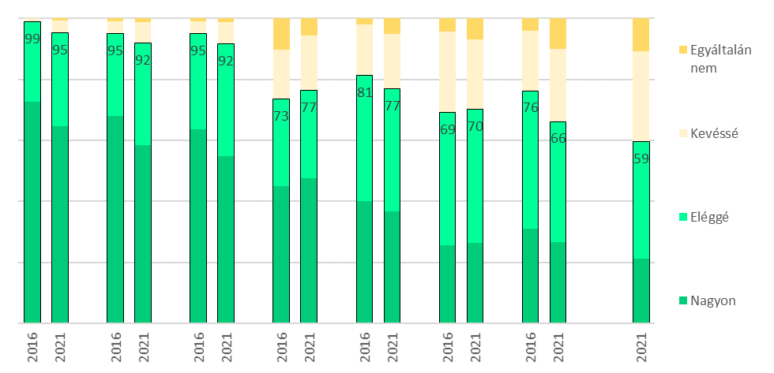
Kérem, mondja meg, hogy Ön mennyire kötődik az alábbiakhoz?
Erdélyhez | Település-hez, ahol él | Megyéhez, ahol él | Székely-földhöz | Kárpát-medencé-hez | Magyar-országhoz | Európához | Romániá-hoz

Slide 13
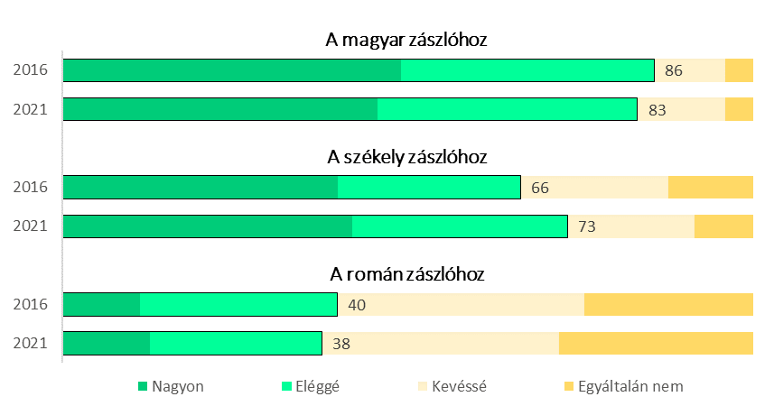
Kérem, mondja meg, hogy Ön mennyire kötődik az alábbiakhoz?

Slide 14
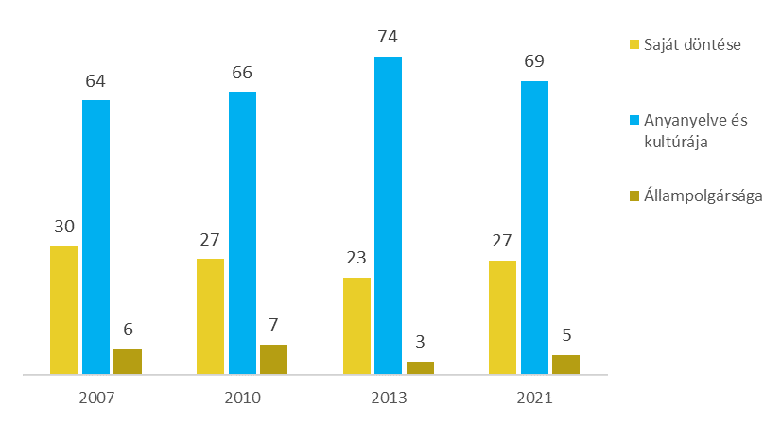
Mi határozza meg leginkább az Ön nemzeti hovatartozását?

Slide 15
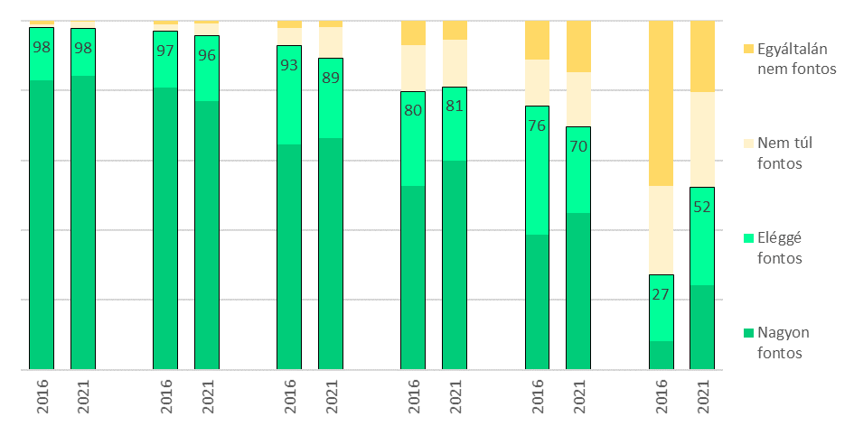
Az Ön véleménye szerint, ahhoz, hogy valaki igazi magyar legyen, mennyire fontos az, hogy…
önmagát magyarnak tartsa | Beszéljen jól magyarul | legyenek magyar ősei, felmenői | magyar nyelvű egyházhoz tartozzon | a választásokon szavazzon magyar szervezetre | magyar állampolgár legyen

Slide 16
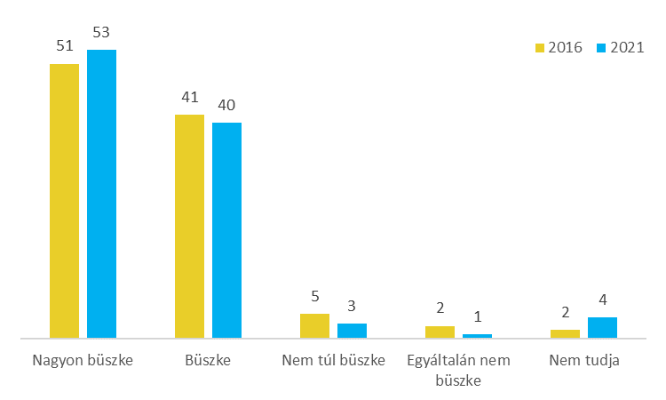
Mennyire büszke Ön arra, hogy magyar?

Slide 17
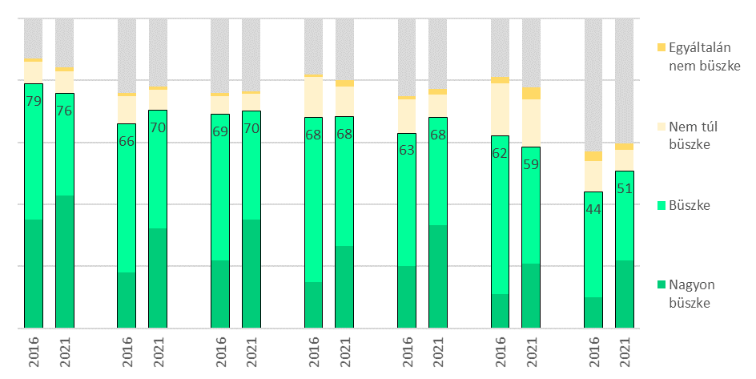
Mennyire büszke Ön, a[rra]...
a magyar történelemre | hogy milyen tudományos és technikai eredményeket ért el | irodalom, a művészetek terén elért magyar eredményekre | hogy milyen gazdasági eredményeket ért el | hogy milyen sportered-ményeket ért el | ahogy ott a demokrácia működik | hogy milyen a magyar hadsereg

Slide 18
2. Magyarországi és romániai politikához való viszony

Slide 19
Politikai informáltság

Slide 20
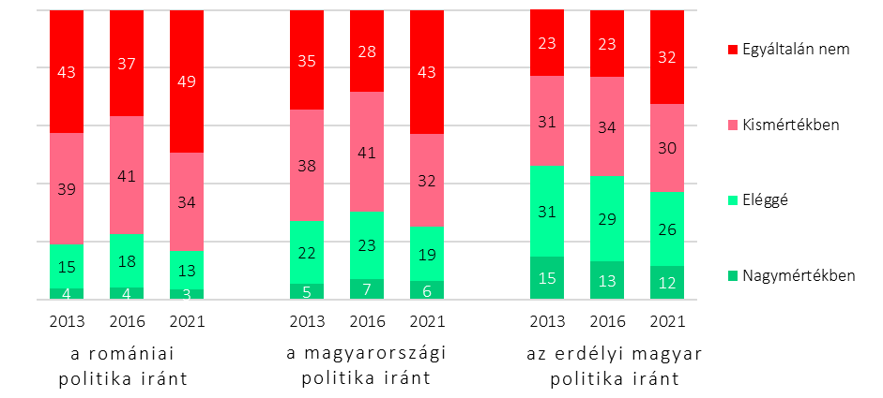
Kérem, mondja meg, milyen mértékben érdeklődik Ön…

Slide 21
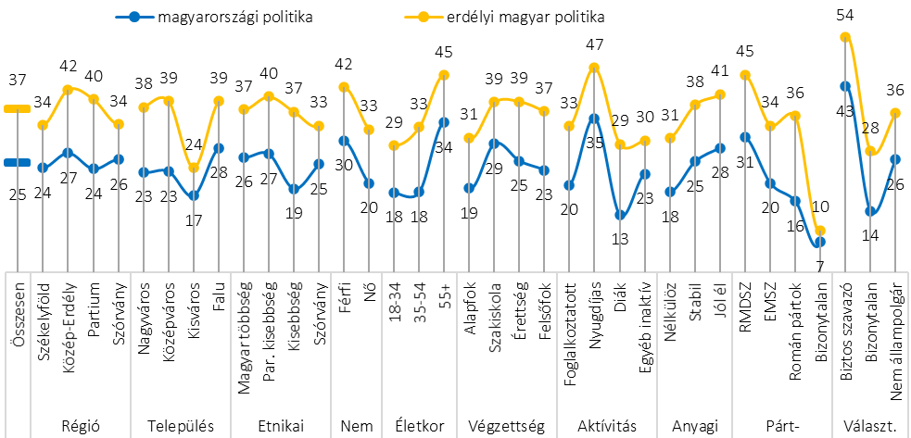
Magyarországi és erdélyi magyar politika iránt érdeklődők aránya háttérváltozók szerint

Slide 22
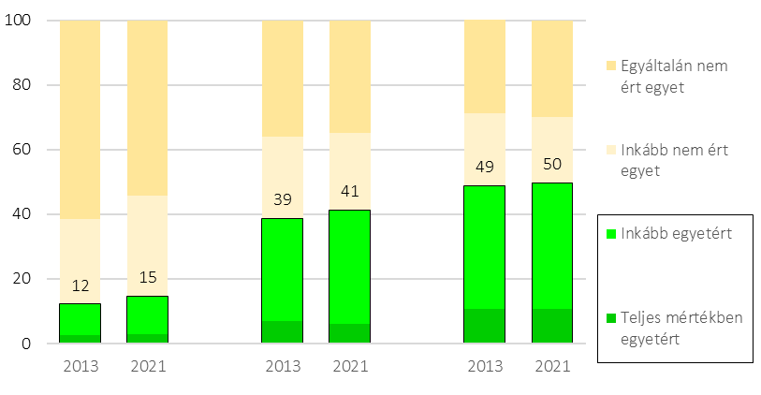
Ön milyen mértékben ért egyet a következő kijelentésekkel?
A romániai politikusokat, vezetőket érdekli az, hogy én, és a hozzám hasonló emberek mit gondolunk. | A magyarországi politikusokat, vezetőket érdekli az, hogy én, és a hozzám hasonló emberek mit gondolunk. | Az RMDSZ politikusait, vezetőit érdekli az, hogy én, és a hozzám hasonló emberek mit gondolunk.

Slide 23
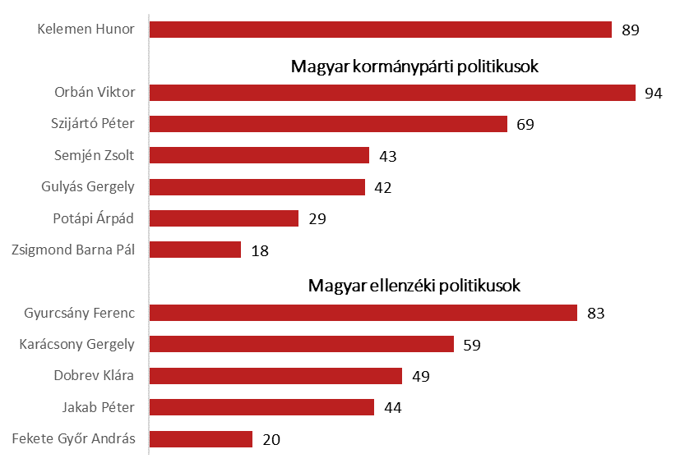
Kérem értékelje mennyire szimpatikusak Önnek a következő politikusok! – Politikusok ismertsége

Slide 24
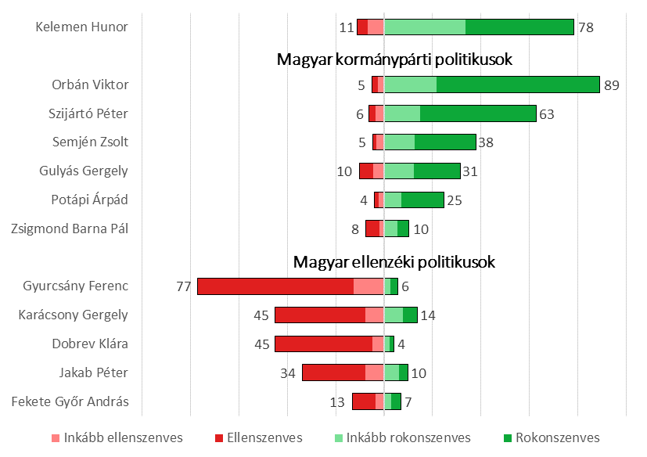
Kérem értékelje mennyire szimpatikusak Önnek a következő politikusok!

Slide 25
3. Állampolgárság, szavazati jog

Slide 26
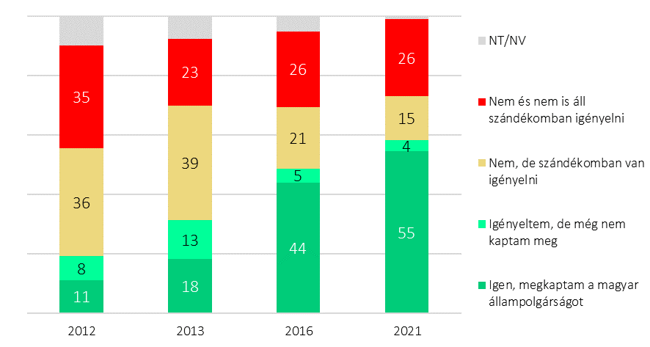
Ön magyar állampolgár?

Slide 27
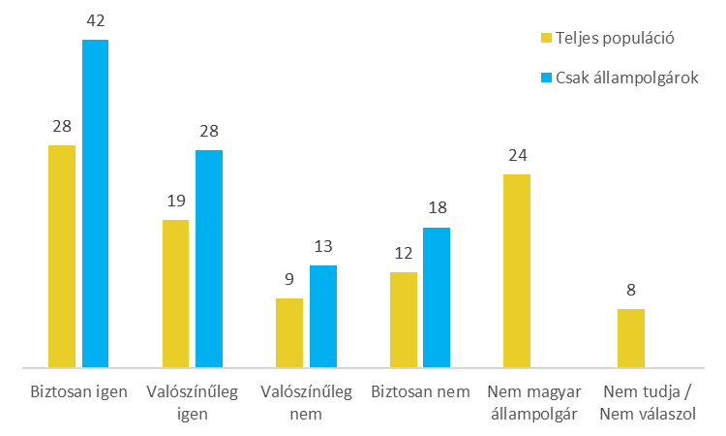
Amennyiben jövő vasárnap parlamenti választást tartanának Magyarországon, Ön élne-e a szavazati jogával?

Slide 28
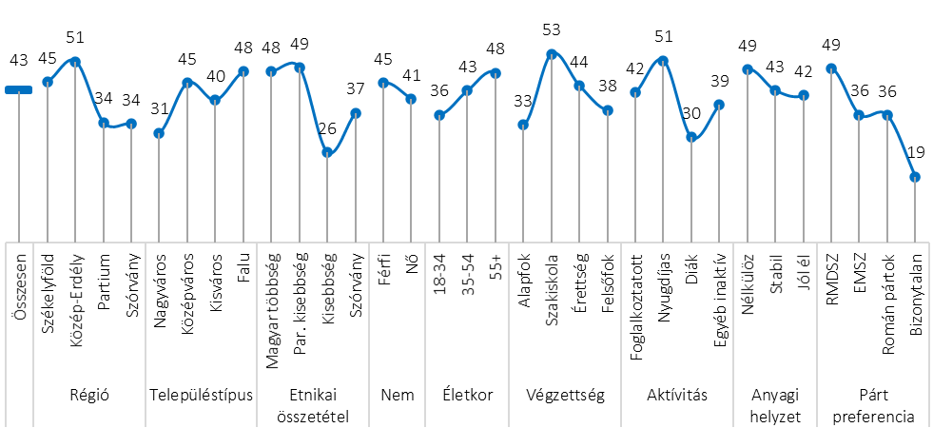
Választói hajlandóság a biztos szavazó állampolgárok körében háttérváltozók szerint

Slide 29
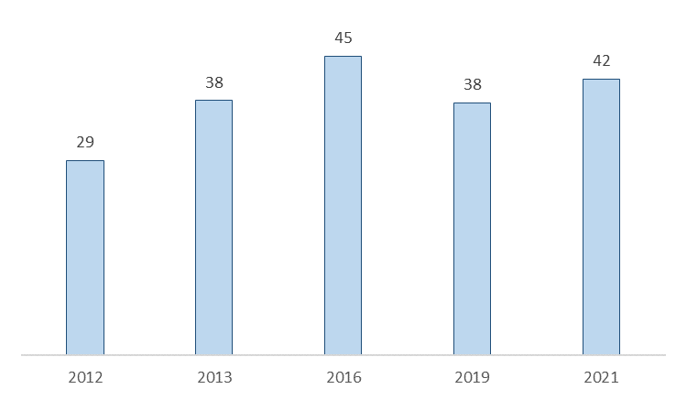
Választói hajlandóság alakulása a biztos szavazó állampolgárok körében

Slide 30
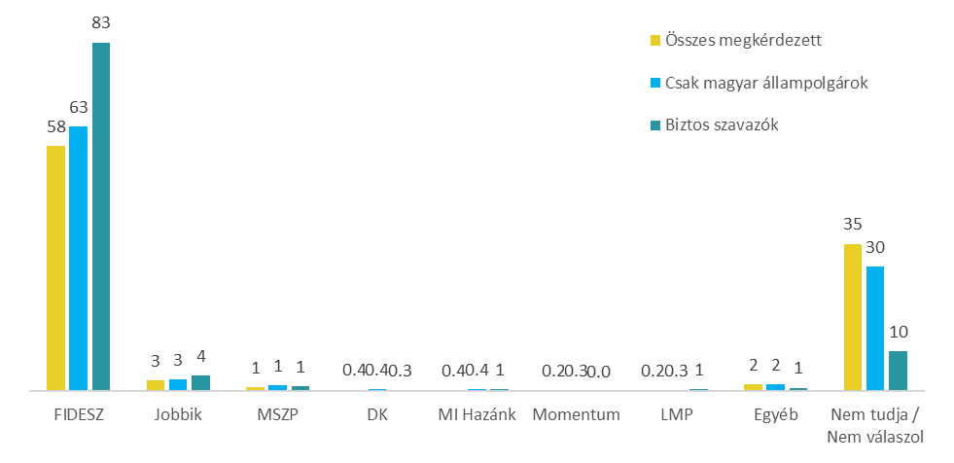
Ha Ön (mégis) elmenne, a parlamenti képviselők esetében melyik párt jelöltjeire szavazna?

Slide 31
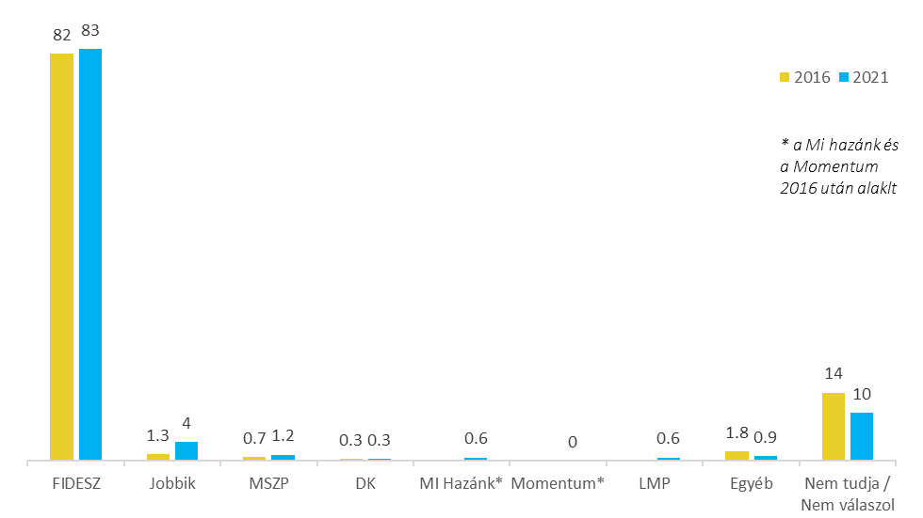
A pártpreferencia alakulása a biztos szavazó állampolgárok körében

Slide 32
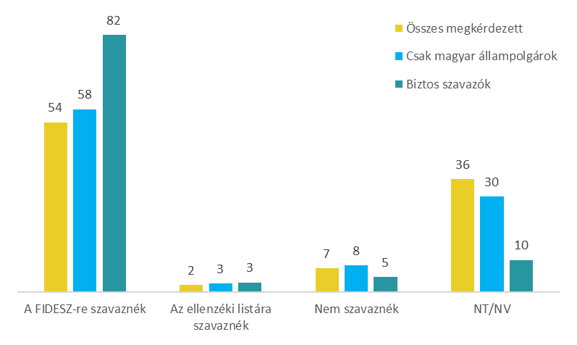
És amennyiben egységes ellenzéki lista indulna a Fidesz ellen Ön mit tenne?

Slide 33
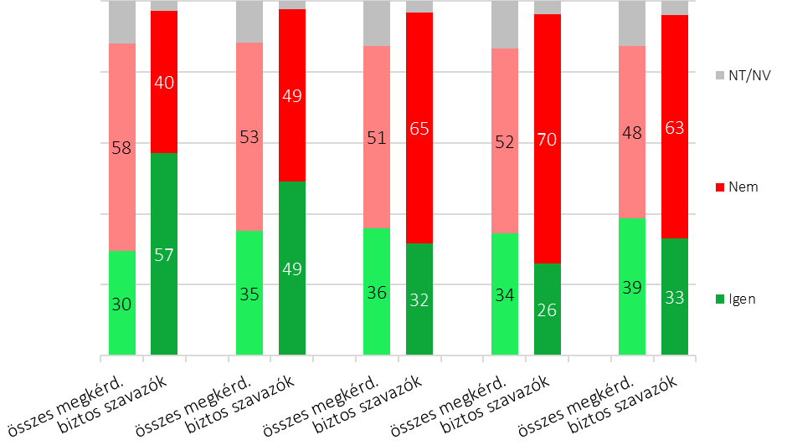
Mennyire ismeri a magyarországi szavazási folyamatot?
Tisztában vagyok a procedúrával, egyedül meg tudom oldani. | Tisztában vagyok, de jobban örülnék, ha valaki segítene ebben. | Nem értem a regisztrációs folyamatot, nem tudnám egyedül megcsinálni. | Nem tudom, hogy kell a levélszavazathoz mellékelt űrlapot kitölteni. | Nincsenek információim a szavazás folyamatáról

